Slide 1
第七讲：指 针（三）

Slide 2
目 录
01
指针的概念
02
指针和数组
03
指针和字符串
04
指针和函数
05
指针数组和指向指针的指针
Notes:
使用方法： 【更改文字】：将标题框及正文框中的文字可直接改为您所需文字 【更改图片】：点中图片》绘图工具》格式》填充》图片》选择您需要展示的图片 【增加减少图片】：直接复制粘贴图片来增加图片数，复制后更改方法见【更改图片】 【更改图片色彩】：点中图片》图片工具》格式》色彩（重新着色）》选择您喜欢的色彩 下载更多模板、视频教程：http://www.mysoeasy.com

Slide 3
§7.3 指针和字符串
7.3.1字符串的表示和引用
在Ｃ语言中，可以用两种方法来实现一个字符串。
1.用字符数组实现：
char str [ ] = "I love China !" ;
2.用字符指针实现：
char *str = "I love China !" ;
相当于：在内存中开辟了一个字符数组用来存放字符串常量。并定义了一个字符指针变量str，把字符串的首地址赋给它。并不是把字符串的内容赋给它。
等价于： char *str ;
str = "I love China !";

Slide 4
【例】用字符串指针指向一个字符串。
int main( )
{
char *string = “I love China!” ;
printf("%s\n", string ) ;
}
注意：语句 char *string = "I love China!";
等价于:
char *string;
string = "I love China!";
它把字符串常量的首地址赋给指针string。不能理解为把字符串常量赋值给指针变量。
*string ="I love China!";

Slide 5
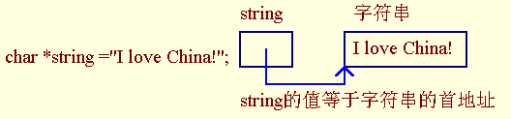
可以看到：
1）字符数组和字符指针的概念不同。
2）字符指针指向字符串，而C语言中，字符串按数组方式处理。因此，字符数组和字符指针的访问方式相同。
例如，均可以使用%s格式控制符进行整体输入输出。
注意: 如果不是字符数组，而是整型、实型等数字型数组，不能用%s，只能逐个元素处理。
Notes:
概念不同访问方式相同

Slide 6
例：使用字符指针变量实现将字符串a赋值到字符串b。
int main()
{ char a[]="hello world!",b[20],*p,*q;
for(p=a,q=b;*p!='\0';p++,q++)
*q=*p;
*q='\0';
printf("%s\n",b);
q=b; //前面q已移动到b的结尾，需要重新指向首地址
printf("%s\n",q);
}
结果:
hello world!
hello world!
尽管使用指针与使用数组名可以达到相同的效果，但数组名是常量，总是指向数组首地址，
永远不会改变；而指针可能随着程序的推进而指向数组的不同位置，在必要时需要重置！

Slide 7
string.h中的常用函数
1、strlen(s)：s为字符指针，函数返回“\0”前的字符数，即返回s所指向的字符串的长度。函数类型为整型。
2、strcmp(s1,s2)：s1、s2为字符指针，函数按照字典顺序比较字符串s1和s2，如果两者相等返回0；如果s1<s2返回负值；如果s1>s2返回正值。函数类型为整型。
3、strncmp(s1,s2,n)：功能与strcmp类似，用于比较字符串s1和s2的前n个字符。函数类型为整型。
4、strcat(s1,s2)：s1、s2为字符指针，函数将s2所指向的字符串（包括“\0”）连接到s1所指向的字符串的尾部。使用时，应保证s1有足够的空间。函数类型为指向字符的指针。

Slide 8
续
5、strcpy(s1,s2)：s1、s2为字符指针，函数将s2所指向的字符串的内容复制到s1中，使用时，应保证s1有足够的空间。函数类型为指向字符的指针。
6、strncpy(s1,s2,n)：功能与strcpy类似,复制时仅复制s2的n个字符到s1。需要注意，如果s2超过n个字符，则s1不以“\0”结束。函数类型为指向字符的指针。
7、index(s,c)：s为字符指针，c是字符，函数返回字符串s中字符c第一次出现的位置（指针），如果c不在s中则返回空值（NULL）。函数类型为指向字符的指针。
8、rinder(s,c)：功能与index()类似，用于返回字符串s中字符c最后一次出现的位置。函数类型为指向字符的指针。

Slide 9
7.3.3 字符串指针作函数参数
将一个字符串从一个函数传递到另一个函数，可以用字符数组名作参数的方式，也可以用指向字符串的指针变量作参数的方式。在被调用的函数中改变字符串的内容，在主调函数中可以得到改变了的字符串。
实参
形参
1
数组名
数组名
2
数组名
字符指针变量
3
字符指针变量
字符指针变量
4
字符指针变量
数组名

Slide 10
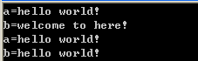
例：用函数调用实现字符串的复制
方法一：用字符数组作形参与实参
void copy(char from[],char to[])
{ int i=0;
while(from[i]!='\0')
{ to[i]=from[i];i++; }
to[i]='\0';
}
int main()
{ char a[]="hello world!";
char b[]="welcome to here!";
printf("a=%s\nb=%s\n",a,b);
copy(a,b);
printf("a=%s\nb=%s\n",a,b);
}

Slide 11
方法二：形参用字符指针变量，实参用字符数组
void copy(char *from,char *to)
{
while (*from!='\0')
*to++ = *from++;
*to='\0';
}
int main()
{ char a[]="hello world!";
char b[]="welcome to here!";
printf("a=%s\nb=%s\n",a,b);
copy(a,b);
printf("a=%s\nb=%s\n",a,b);
}

Slide 12

方法三：形参用字符指针变量，实参用字符数组
void copy(char *from,char *to)
{
while ( *to++ = *from++ ) ;
}
int main()
{ char a[]="hello world!";
char b[]="welcome to here!";
printf("a=%s\nb=%s\n",a,b);
copy(a,b);
printf("a=%s\nb=%s\n",a,b);
}

Slide 13
字符数组
字符指针变量
组成
由若干元素组成，每
个元素中放一个字符
存放字符串的首地址-字符串第1个字符的地址
赋初值方式
char str[ ]=
{"I love China!"};
char *a = "I love China!";
赋值
方式
char str[14] ;
char *a;
str = "I love China!"
a = "I love China!";
占用
内存
字符数组一个元素占
一字节内存，且在编
译时分配
指针变量只可以放
一个地址值且编译时
未指定
char str[10];
char *a;
scanf("%s", str );
scanf("%s", a);
a尚未指向任何变量
应该：strcpy( str, “Iove China!” )
13

Slide 14

运算方面的区别
指针变量的值是可以改变的，字符指针变量也不例外。如果定义了指针变量s，则s可以进行++，--等运行。而数组名代表数组的起始地址，是一个地址常量，而常量是不能被改变的。
#include <stdio.h>
int main()
{
char *string=”I am a student.”;
string = string+7; /* 改变指针变量的指向 */
printf(“%s\n”,string);
}

Slide 15
#include <stdio.h>
int main()
{
char string[]=“I am a student.”;
string = string+7;
/* 数组名是常量，永远指向数组第一个元素不能进行运算 */
printf(“%s\n”,string);
}

Slide 16
§7.4 指针和函数
7.4.1 指向函数的指针
一.函数指针的定义
函数的指针：函数是一个子程序，在执行时要首先调入内存中，所以，函数在内存中占有一定的内存空间，它所占内存的首地址称为函数的入口地址，我们把函数的入口地址叫做函数的指针（地址）。
指向函数的指针变量：指针变量可以指向整型变量、字符串、数组，也可以指向一个函数，用于存放函数的入口地址的变量叫做指向函数的指针变量。

Slide 17
定义格式：
数据类型标识符 (* 指针变量名)(参数说明)
(1)数据类型标识符：说明指针变量所指向的函数的返回值类型；
(2)参数说明：指出指针变量所指向的函数的形参；
(3)例如有一个函数： int max (int x,int y) {……}
则可以定义一个指向该函数的指针变量：
int (*funp) (int x,int y);
或： int (*funp) (int , int );

Slide 18
二、函数型指针变量的赋值：
格式：
函数型指针变量 = 函数名；
功能：将指定函数的入口地址赋给指定的函数型指针变量，使该指针变量指向指定函数；
例如，对于上面的函数 int max(int x,int y){……} 和指针变量funp可有： funp = max ;
函数调用：
通过函数名来实现：z = max(a,b) ;
通过函数指针实现：z=(*funp)(a,b)

Slide 19
注意：
(1)在使用函数型指针变量调用函数之前，必须首先给指针变量赋值，使它指向程序要调用的的函数。
(2)函数型指针变量(funp) 的值可以改变，即它不是固定的指向某个函数，把哪个函数的入口地址赋给它，它就指向哪个函数，它可以先后指向不同的函数，但所指向的函数的返回值和形参应与它一致；
(3)函数型指针变量(funp)不能进行 ++ 以及 funp+n等运算。

Slide 20
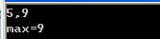
求a和b中的较大者。
#include <stdio.h>
int main()
{ int max(int,int);
int (*p)(int,int);
int a,b,c;
p=max;
scanf("%d%d",&a,&b);
c=(*p)(a,b);
printf("max=%d",c);
}
int max(int x,int y)
{ int z;
if (x>y)
z=x;
else
z=y;
return z;
}

Slide 21
用指向函数的指针变量作函数参数
(1)对于简单变量，是将实参的值传递给被调函数，函数返回时，不改变主调函数实参的值；
(2)对于数组名和简单变量指针变量，是将实参的值（指针型）传递给被调函数，函数执行时，作为形参的指针与实参指向相同的数据，它可以在函数中被改变；
函数的参数可以是简单变量、指向简单变量的指针变量、数组名、指向数组的指针、指向其它构造数据的指针以及指向函数的指针等。
用指向函数的指针变量作为参数，可以实现对函数地址的传递，也就是对函数名进行传递，从而实现对不同函数的调用。

Slide 22
[例] 设一个函数process，在调用它的时候，每次实现不同的功能。
输入a和b两个数:
第一次调用时找出a和b中较大者，
第二次调用时找出a和b中较小者，
第三次调用时求a与b之和。
分析：将求大值、求小值、求和值分别设计为函数max、min、add。
process使用指针调用这些函数：
void process( int x, int y, int (*fun)(int, int) );

Slide 23
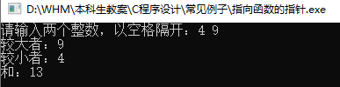
#include<stdio.h>
void process( int , int , int(*fun)(int, int) ); //函数原型。三个参数，第三个是指向函数的指针
int max(int,int);
int min(int,int);
int add(int,int);
int main()
{
int a,b;
printf("请输入两个整数，以空格隔开：") ;
scanf("%d%d",&a,&b);
process(a,b,max);
process(a,b,min);
process(a,b,add);
}
int max(int x,int y)
{
printf("较大者：");
return (x>y)? x : y;
}
int min(int x,int y)
{
printf("较小者：");
return (x<y)? x : y;
}
int add(int x,int y)
{
printf("和：");
return x+y ;
}
void process( int x, int y,int(*fun)(int x ,int y ))
{ int result;
result=(*fun)(x,y);
printf("%d\n",result);
}

Slide 24
一个函数可以返回一个整型值、字符值、实型值等，也可以返回指针型的数据，即地址。函数的返回值的类型是指针类型。
这种带回指针值的函数，一般定义形式为：
类型名 *函数名（参数表列）;
例如：
int *ａ(int ｘ，int ｙ); //返回值为指向整型变量的指针

Slide 25
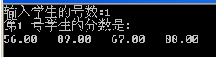
实例1：有若干个学生的成绩（每个学生有４门课程），要求在用户输入学生序号以后，能输出该学生的全部成绩。用指针函数来实现。
#include <stdio.h>
void main()
{ float score[ ][4]={{60,70,80,90},
{56,89,67,88},{34,78,90,66}};
float *search(float (*pointer)[4], int n), *p;
int i, m;
printf("输入学生的号数:");
scanf("%d", &m);
printf("第%d 号学生的分数是:\n", m);
p=search ( score, m);
for(i=0; i<4; i++)
printf("%5.2f\t", *(p+i) );
}
float *search(float (*pointer)[4], int n)
{ float *pt;
pt=*(pointer+n);
return(pt);
}
pointer
score数组
60
70
80
90
pointer+1
56
89
67
88
34
78
90
66

Slide 26
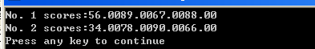
实例2：对上例中的学生，找出其中有不及格课程的学生及其学生号。
#include <stdio.h>
void main()
{ float score[ ][4]={{60,70,80,90},
{56,89,67,88},{34,78,90,66}};
float *search(float (*pointer)[4]), *p;
int i, j;
for(i=0;i<3;i++)
{
p=search(score+i);
if(p==*(score+i))
{
printf("No. %d scores:",i);
for(j=0;j<4;j++)
printf("%5.2f",*(p+j));
printf("\n");
}
}
}
float *search(float(*pointer)[4])
{
int i;
float *pt; /* (列)指针变量pt */
pt=*(pointer+1); /*使pt指向下一行之首*/
for(i=0;i<4;i++)
if(*(*pointer+i)<60)
pt=*pointer; /*使pt指向本行之首*/
return(pt);
}

Slide 27
7.5 指针数组和指向指针的指针
7.5.1 指针数组的概念
如果一个数组的全部元素值均为指针则称为指针数组。 指针数组是一组有序的指针的集合。 指针数组的所有元素都必须是具有相同存储类型和指向相同数据类型的指针变量。
指针数组说明的一般形式：
类型说明符 *数组名[数组长度]
其中类型说明符为指针值所指向的变量的类型。

Slide 28
指针数组
元素均为指针类型数据的数组，称为指针数组
定义形式为：
类型关键字 *数组名[数组长度];
例如
char *pStr[5];
pStr
[5]
*
char
int *p [3];
表示p是一个指针数组，它有三个数组元素p[0]、p[1]、p[2]，每个元素值都是一个指针变量，指向整型变量。

Slide 29
注意区分：
int (*p)[3];
表示定义一个行指针，它指向有3个元素的一维数组。
用途：可用于处理二维数组或多个字符串

Slide 30
指针数组赋值与初始化
int *pb[2]
int b[2][3]
初始化方式:
int main()
{
int b[2][3], *pb[ ]={ b[0], b[1] };
……..
}
pb[0]
1
pb[1]
2
3
4
5
6
int b[2][3]
pb[0]
b[0]
1
2
3
pb[1]
b[1]
4
5
6

Slide 31
指针数组赋值与初始化
int *pb[2]
赋值方式:
main()
{ int b[2][3], *pb[2];
pb[0]=b[0];
pb[1]=b[1];
……..
}
int b[2][3]
pb[0]
1
pb[1]
2
3
4
5
6
int b[2][3]
pb[0]
b[0]
1
2
3
pb[1]
b[1]
4
5
6

Slide 32
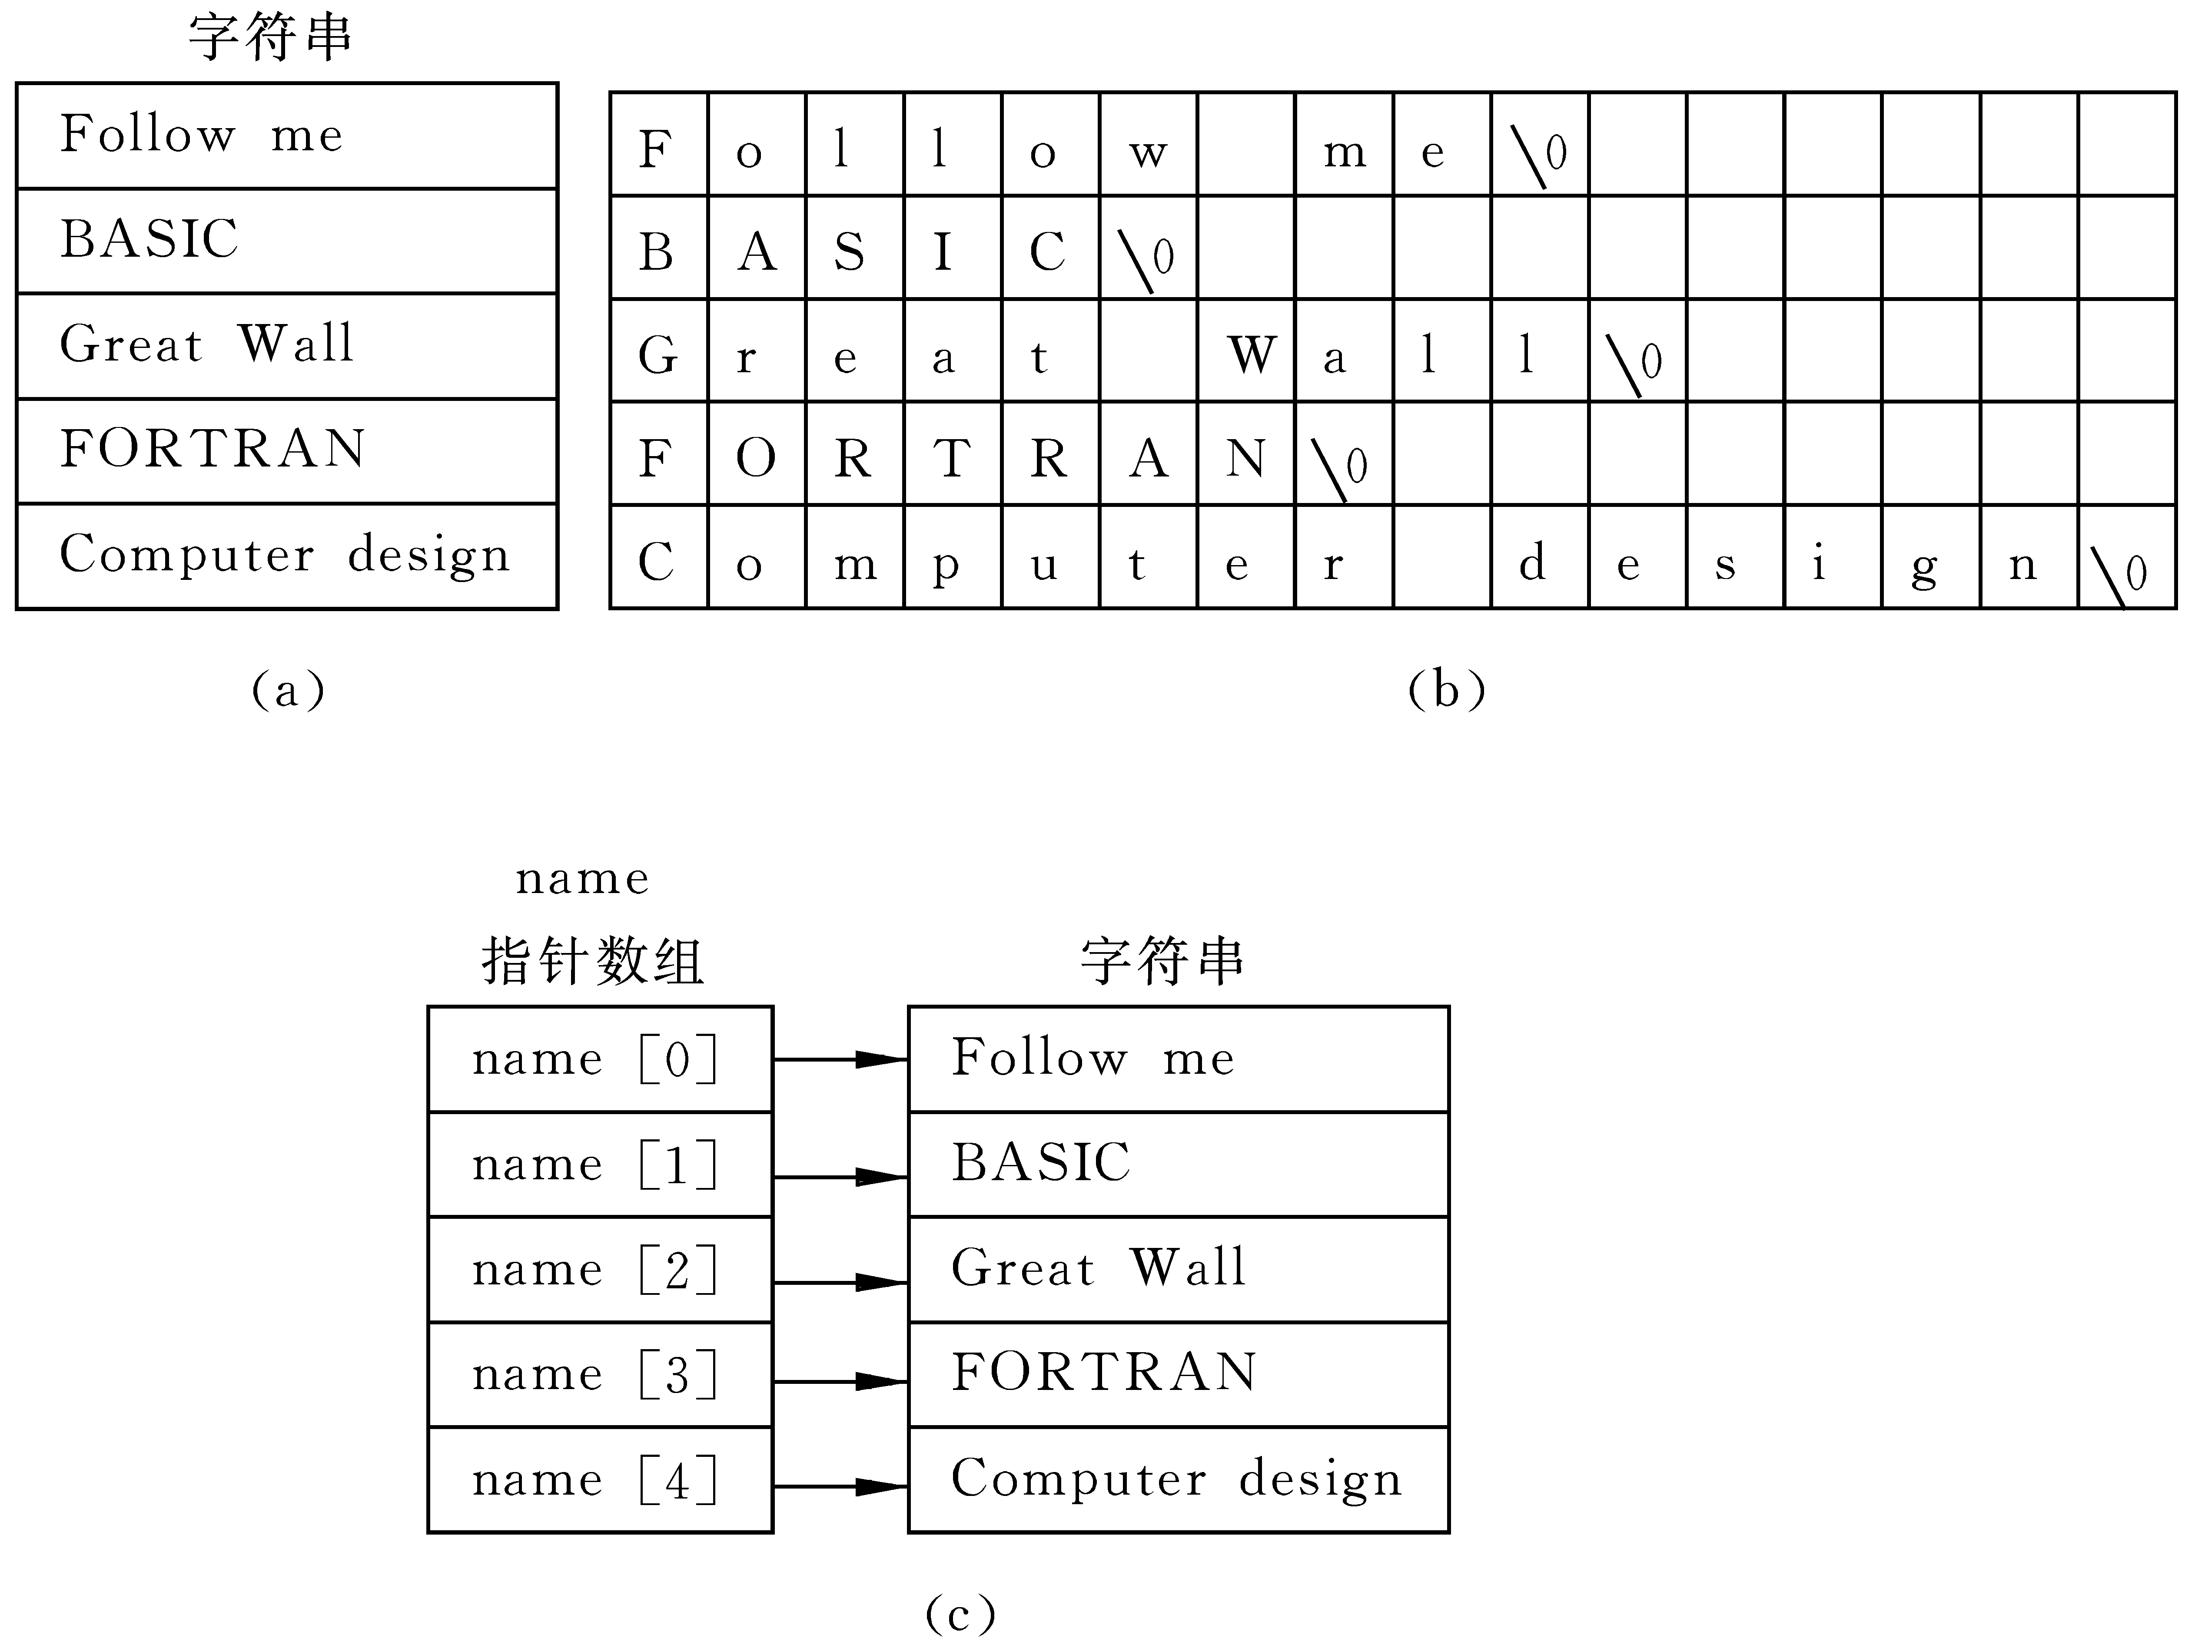

Slide 33
[例] 将若干字符串按字母顺序（由小到大）输出。
#include <stdio.h>
#include <string.h>
#define SIZE 5
void sort(char *name[] , int n);
void print(char *name[] , int n);
int main()
{
char *name[SIZE]={ "Follow me", "BASIC", "Great Wall",
"FORTRAN","Computer design" };
print( name , SIZE );
sort( name , SIZE );
print( name , SIZE );
}

Slide 34
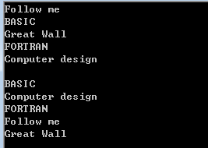
void sort(char *name[] , int n )
{ char *temp ;
int i,j,k ;
for (i = 0 ; i<n-1 ; i++)
{ k = i ;
for (j=i+1 ; j<n ; j++)
if(strcmp (name[k], name[j] ) > 0 ) k=j ;
if(k!= i)
{ temp = name[i];
name[i] = name[k];
name[k] = temp; }
}
}
void print(char *name[], int n)
{ int i ;
for (i = 0 ; i < n ; i++ )
printf( "%s\n", name[i]) ;
printf("%\n") ;
}

Slide 35
7.5.2 指向指针的指针
如何定义一个指向指针数据的指针变量 ?
char **p ;
p的前面有两个*号。*运算符的结合性是从右到左，因此**p相当于*(*p)，显然*p是指针变量的定义形式。如果没有最前面的*，那就是定义了一个指向字符数据的指针变量。
现在它前面又有一个*号，表示指针变量p是指向一个字符指针变量的。即**p表示p所指向的是另一个指针变量。

Slide 36
一级指针: 指针变量中存放目标变量的地址
例 int *p;
int i=3;
p=&i;
*p=5;
p(指针变量)
i(整型变量)
&i
5
3
一级指针
单级间接寻址

Slide 37
二级指针: 指针变量中存放一级指针变量的地址
例 int **p1;
int *p2;
int i=3;
p2=&i;
p1=&p2;
**p1=5;
p1
p2(指针变量)
i(整型变量)
&p2
&i
3
5
二级指针
一级指针
目标变量
二级间接寻址
*p1=p2=&i ;
**p1=*p2=*&i =i;

Slide 38
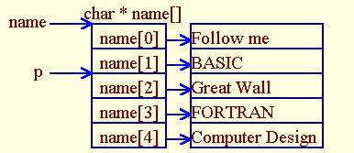
[例] 使用指向指针的指针
#include <stdio.h>
#include <string.h>
#define SIZE 5
int main()
{
char *name[SIZE]={ "Follow me", "BASIC", "Great Wall", "FORTRAN","Computer design" };
int i ;
char **p ;
for (i = 0 ; i < 5 ; i++ )
{
p = name + i ;
printf( "%s\n", *p) ;
}
printf("%\n") ;
}
运行结果如下： Follow me BASIC Great Wall FORTRAN Computer design

Slide 39
字符指针数组 char *name[ ]指向字符串。 定义指向指针的指针p：char **p, 使其指向name。
p = name + 2; 该处 *p = name[2];
printf("%s\n", *p ); /* 输出name[2]指向的字符串 */

Slide 40
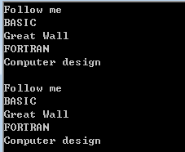
#include <stdio.h>
#include <string.h>
void main()
{
char **p;
char *name[5]={"Follow me","BASIC","Great Wall","FORTRAN","Computer design"};
p = name ;
int i ;
for(i = 0 ; i<5 ; i++)
printf("%s\n", name[i] );
printf ("\n") ;
for(i = 0 ; i<5 ; i++)
printf("%s\n", *(p+i) );
}
name
char *name[5]
p
name[0]
..….
name[1]
..….
p
name[2]
..….
name[3]
..….
name[4]
..….
数组表示：name[i]; 能不能写成：*name[i] ??
指针表示：*(p+i)

Slide 41

[例 ] 一个指针数组的元素指向整型数据的简单例子。
指针数组可以不指向字符串，而指向整型数据或实型数据
#include <stdio.h>
void main()
{ int a[5]={ 1, 3, 5, 7, 9 };
int *num[5]= { &a[0], &a[1], &a[2], &a[3], &a[4] } ;
int **p, i ;
for(i = 0 ; i<5 ; i++)
{ printf("%d ", *num[i] );
p++ ;
}
printf("\n") ;
p = num ;
for(i = 0 ; i<5 ; i++)
{ printf("%d ", **p );
p++ ;
}
}

Slide 42
关系
二级指针 与 指针数组
int **p 与 int *q[10] 若p=q; 则p+i 是q[i]的地址 指针数组名q是二级指针常量
系统只给p分配能保存一个指针值的内存区；
而给q分配10块内存区，每块可保存一个指针值

Slide 43
7.5.3 指针数组作main函数的形参
指针数组的一个重要应用是作为main函数的形参。在以往的程序中，main函数的第一行一般写成以下形式：void main（）括弧中是空的。
main函数可以有参数，例如：
void main（int argc，char *argv[ ]）。
命令行的一般形式为命令名 参数１ 参数２……参数ｎ

Slide 44
带参数的main函数原型如下：
[返回类型] main(int argc，char *argv[ ])
其中：
返回类型：用以标明返回值的类型。返回值是提供给运行该程序的操作系统使用的，如果返回值为void，表示不需要返回值；如果返回值类型缺省则表示返回值类型为整型。
argc和argv作为主函数main的两个参数：
argc为整型数据，表示命令行中提供的实参个数（包括命令本身）。
argv为指针数组变量，该数组的大小由命令行参数的个数决定，该数组是指向命令行字符串的指针数组，这些字符串既包括了正在编写的文件名，也包括该文件的操作对象名。
特别要注意的是：argv[0]指向程序（命令）名；
argv[1]指向命令行第一个参数；
……
argv[argc-1]指向命令行最后一个参数。

Slide 45
main函数是由系统调用的，C源程序文件经过编译、连接后得到的与源程序文件同名的可执行文件，在操作系统命令环境下，输入该可执行文件名，系统就调用main函数。若main中给出了形参，由于main函数不能被其它函数调用，因此它不可能在程序内部取得实参值，main函数的参数值只能是从操作系统命令行上获得。当运行一个可执行文件时，在DOS提示符下键入文件名，再输入实际参数即可把这些实参传送到main的形参中去。DOS提示符下命令行的一般形式为：
文件名 参数1 参数2……参数n
文件名和各参数之间用空格隔开，各参数应当都是字符串。
如果参数本身含有空格，须用双引号括起来 。

Slide 46
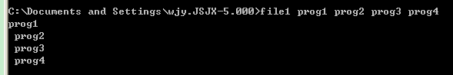
【例】显示输出命令行中输入的参数，设文件名为file1.c
#include <stdio.h>
main(int argc, char *argv[ ])
{
int k;
for(k = 1; k < argc; k++) /* 从第1个命令行参数开始 */
printf("%s\n ", argv[k]); /* 打印命令行参数 */
return 0;
}

Slide 47
小结：指针的数据类型和指针运算
有关指针的数据类型的小结
定义 | 含 义
int i; | 定义整型变量i
int *p | p为指向整型数据的指针变量
int a[n]; | 定义整型数组a，它有n个元素
int *p[n]; | 定义指针数组p，它由n个指向整型数据的指针元素组成
int (*p)[n]; | p为指向含n个元素的一维数组的指针变量
int f( ); | f为带回整型函数值的函数
int *p( ); | p为带回一个指针的函数，该指针指向整型数据
int (*p)( ); | p为指向函数的指针，该函数返回一个整型值
int **p; | P是一个指针变量，它指向一个指向整型数据的指针变量

Slide 48
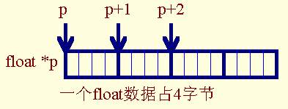
2. 指针运算小结
(1)指针变量加/减运算
p++、p --、p+i、p-i、p+=i、p-=i
加1表示指向下一个数据。
一个指针变量加（减）一个整数并不是简单地将原值加（减）一个整数, 而是将该指针变量的原值（是一个地址）和它指向的变量所占用的内存单元字节数加（减）。

Slide 49
(2)指针变量赋值
p = &a; 变量a的地址赋给p，即指针p指向a
p = array; 数组array首地址赋给p
p = &array[i]; 数组元素array[i]的地址赋给p
p = max; 函数max的入口地址赋给p
p1 = p2; 指针p2的值赋给指针p1，即p1、p2所指的数据相同
注意：
1）不能把一个整型变量赋给指针变量。如：p = 1000;
只能将变量已分配的地址赋给指针变量。
2）不能把指针变量的值赋给一个整型变量。如：int i; i = p;

Slide 50
(3)指针变量可以有空值，即该指针不指向任何变量
表示如下：
p = NULL; /*p不指向任何数据*/
在stdio.h中，NULL被定义为0：
#define NULL 0
思考：能够赋给指针的唯一 整数是 0
习惯上，不使用 p = 0，而使用 p = NULL。
指针变量p可以与NULL作比较，
例： if (p == NULL) ...
注意：空指针不指向任何数据，与p未赋值不同。当p未赋值时，其值是不确定的，而空指针的值是确定数0。

Slide 51
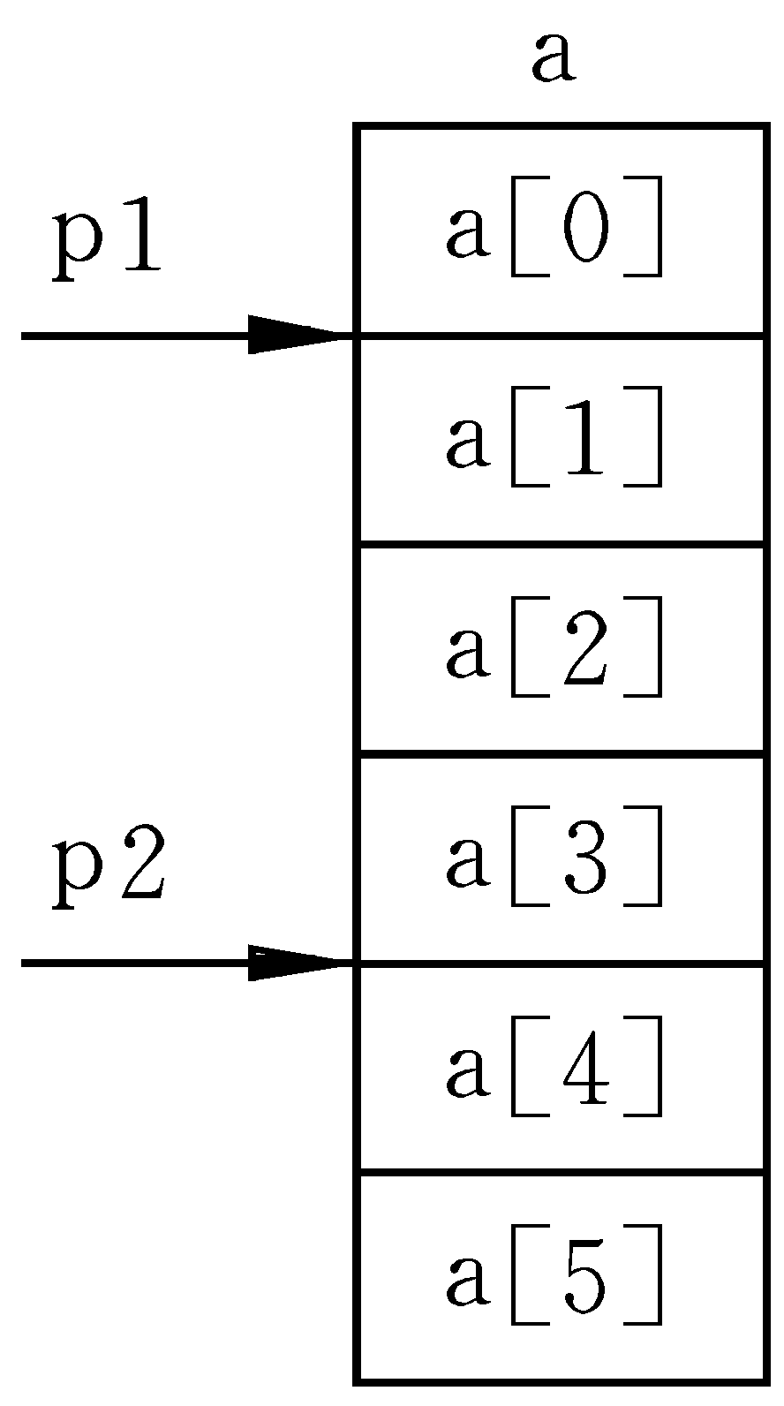
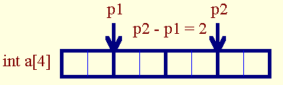
4、指针变量相减
当p1、p2指向同一个数组的元素，指针相减p2-p1等于p1、p2间的元素个数。
注意：指针相加无意义。

Slide 52
5、两个指针的比较
当p1、p2指向同一个数组的元素时，可以比较，如：p1 > p2；若p1、p2不是指向同一个数组的元素，比较无意义。
void *p，表示p是空类型指针，不指定它是指向哪一种类型数据的，即它可以指向任何数据类型。
空类型指针与其他类型指针之间赋值时，应进行强制类型转换。
例如： char *p1; void *p2;
……
p1 = (char *)p2; p2 = (void *)p1;
ANSI C新标准增加了一种“void”指针类型，即可定义一个指针变量，但不指定它是指向哪一种类型数据的，它可以用来指向一个抽象的类型的数据，在将它的值赋给另一指针变量时要进行强制类型转换使之适合于被赋值的变量的类型。

Slide 53
也可以将一个函数定义为void *类型
例如:
void *fun（char ch1，char ch2）
{ … … }
表示函数fun()返回的是一个地址，它指向“空类型”，如需要引用此地址，也需要根据情况对之进行类型转换，如对该函数调用得到的地址要进行以下转换：
p1＝（char *）fun（ ch1 ， ch2 ）；

Slide 54
Thank You !

